Slide 1
Первый человек
Познание мира. Урок 1

Slide 2
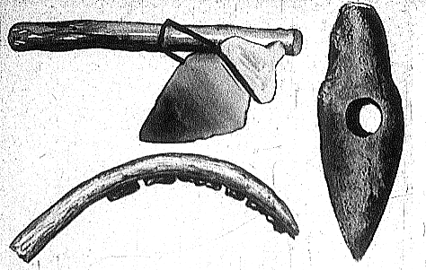
Первые орудия труда

Slide 3
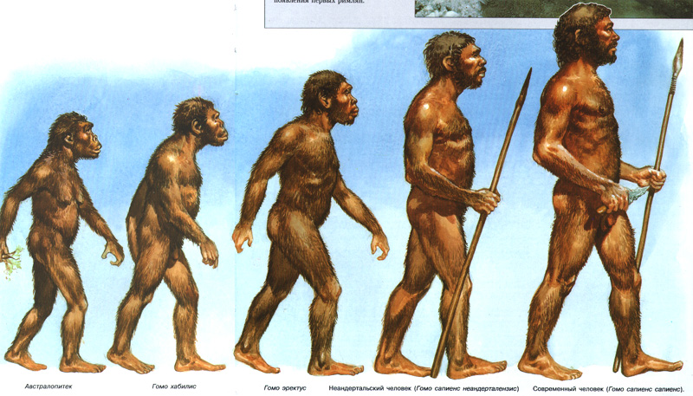
Первобытные люди

Slide 4
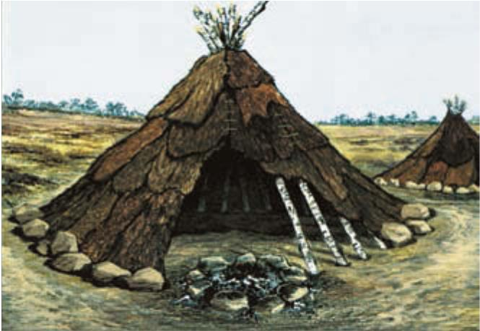
Жилище первобытного человека

Slide 5
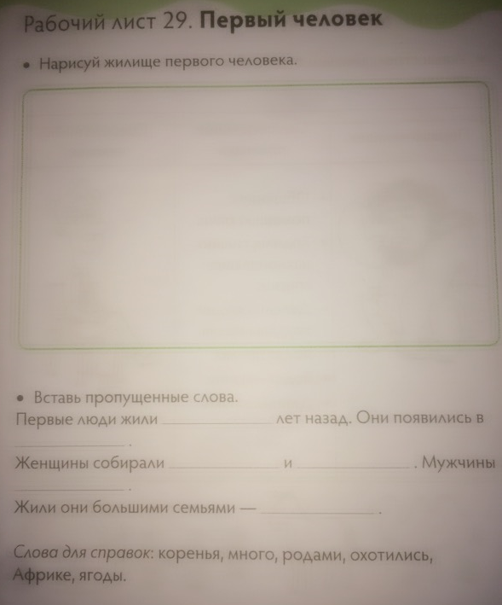
Работа в рабочей тетради

Slide 6
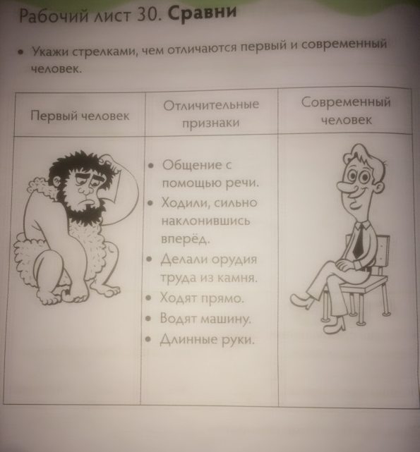
Работа в рабочей тетради

